Slide 1
数 字 逻 辑

Slide 2
教 学 计 划
1. 总计划学时数为48，其中课堂讲授32学时，实验16学时。
2. 教学方式：课堂讲授。
3. 最后成绩评定办法：平时成绩占10％，实验成绩占20%，期末考试占70％。
4. 教材：《数字逻辑（第3版）》詹瑾瑜、江维、李晓瑜编著，机械工业出版社

Slide 3
课程地位
数字逻辑是一门计算机专业基础课；
数字逻辑是计算机组成原理、微机与接口技术、现代数字系统设计等课程的先导课程。
课程目的
准确完整地理解数字逻辑的定义和规则；
掌握常见数字电路类型及结构；
运用组合逻辑和时序逻辑的设计思想，掌握设计方法，正确地设计电路。

Slide 4
课 程 内 容
第一章 数制与码制
第二章 逻辑代数基础
第三章 集成门电路
第四章 组合逻辑电路
第五章 触发器
第六章 同步时序逻辑电路
第七章 异步时序逻辑电路
第八章 可编程逻辑电路

Slide 5
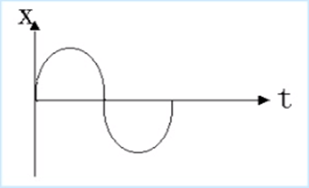
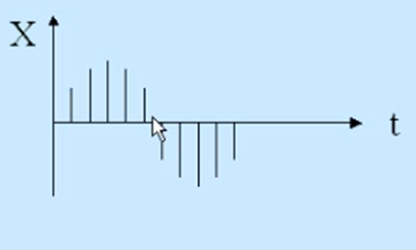
预 备 知 识
一、数字系统的概念
凡是利用数字技术对信息进行处理、传输的电子系统均可称为数字系统。
二、数字系统与模拟系统的比较
1、从信号来看
模拟信号是连续信号，任一时间段都包含了信号的信息分量，如正弦信号。
数字信号是离散的，只有“0”和“1”两种值，即是一种脉冲信号，广义地讲，凡是非正弦信号都称为脉冲信号。

Slide 6
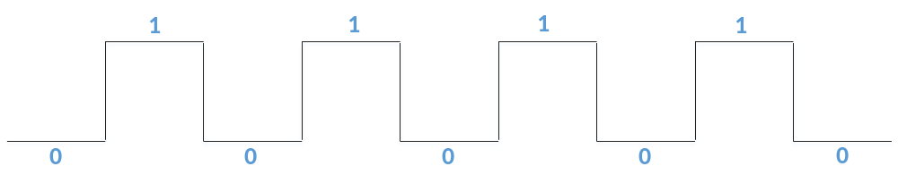
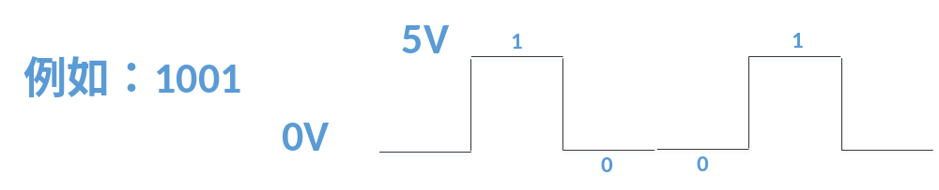
数字电路
使用数字信号，并能对数字量进行算术运算和逻辑运算的电路
数字信号：指用二进制表示的信号，即信息用0，1来表示
逻辑运算功能：对不同的输入条件，电路能作出相应的逻辑推理和判断，从而得到正确的结果

Slide 7
教学目标
1 掌握基本理论
2 掌握这一领域的基本分析方法和基本设计方法
3 能熟练地运用集成电路手册
4 会调试、测试数字电路

Slide 8
第一章 数制与码制
1.1 计数进位制
1.2 数制转换
1.3 带符号数的代码表示
1.4 数码和字符的代码表示

Slide 9
1.4 数码和字符的代码表示
1.4.1 十进制数的二进制编码
由于人们习惯使用十进制数，而电路单元最适宜于二进制操作，于是出现了一种用二进制码编写的十进制码，即二—十进制码，或称BCD码。
常见的编码形式如下:

Slide 10
十进制数 8421码 余3码 2421码
0 0000 0011 0000
1 0001 0100 0001
2 0010 0101 0010
3 0011 0110 0011
4 0100 0111 0100
5 0101 1000 1011
6 0110 1001 1100
7 0111 1010 1101
8 1000 1011 1110
9 1001 1100 1111

Slide 11
一、 8421码
特点：
(1) 从左到右，权位分别为8－4－2－1，其按自然二进制数的规律排列，不允许出现1010～1111这6种代码。
(2) 具有奇偶特性，当十进制数为奇数时，对应的代码的最低位为1，为偶数时最低位0。
(3) 8421码的编码值与字符0～9的ASCII码低四位相同。有利于简化输入输出过程中从字符到BCD码或从BCD码到字符的转换操作。

Slide 12
例1：把十进制数变成8421BCD码数串。
2017 0010 0000 0001 0111
例2：把8421BCD码数串变成十进制数。
0110 1000 0101 0011 6853
例3：把8421BCD码数串变成二进制数。
0110 1000 68 (0100 0100)₂

Slide 13
二、余三码
在8421BCD码的基础上，把每个代码都加0011而形成的。它的主要优点是执行十进制相加时，能正确的产生进位信号。

Slide 14
十进制数 8421码 余3码 2421码
0 0000 0011 0000
1 0001 0100 0001
2 0010 0101 0010
3 0011 0110 0011
4 0100 0111 0100
5 0101 1000 1011
6 0110 1001 1100
7 0111 1010 1101
8 1000 1011 1110
9 1001 1100 1111

Slide 15
四、2421码
(1)从左到右，权位分别为2－4－2－1。
(2)将任意一个十进制数D对应的代码各位取反，正好是与9互补的那个十进制数（9-D）的代码，因此2421码也被称为自补码。
例如：3的代码0011（2421码）取反为1100，正好是9-3=6的2421码。

Slide 16
十进制数 8421码 余3码 2421码
0 0000 0011 0000
1 0001 0100 0001
2 0010 0101 0010
3 0011 0110 0011
4 0100 0111 0100
5 0101 1000 1011
6 0110 1001 1100
7 0111 1010 1101
8 1000 1011 1110
9 1001 1100 1111

Slide 17
1.4.2 可靠性编码
一、格雷码
特点：任意相邻两个代码之间只有一位状态不同，其他位则相同。
格雷码可以用在计数器中，当从某一编码变到下一个相邻的编码时，只有一位的状态发生变化，这有利于提高系统 的工作速度和可靠性。
将二进制转换到格雷码的方法为：保持最高位不变，其他位与前面一位异或。

Slide 18
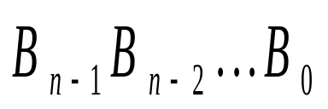
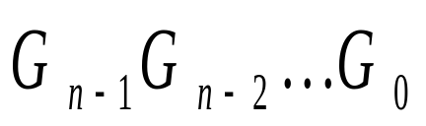
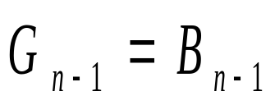
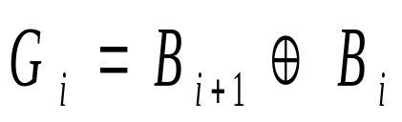


假设二进制数为 ，格雷码为
例：二进制数为 1 0 1 1 0 1 0 0
则格雷码为
1
1
1
0
1
1
1
0

Slide 19
十进制数 格雷码 十进制数 格雷码
0 0000
8 1100
1 0001
9 1101
2 0011
10 1111
3 0010
11 1110
4 0110
12 1010
5 0111
13 1011
6 0101
14 1001
7 0100
15 1000

Slide 20
二、奇偶效验码
奇偶校验码是为检查 数据传输是否出错而设置的
在数据中加入校验位，校验位的加入如果使整个代码中的“1”的个数为奇数，称奇校验。
若使整个代码中的“1”的个数为偶数，称偶校验。

Slide 21
奇校验
十进制数 信息位 校验位 十进制 信息位 校验位
0 0000 1
5 0101 1
1 0001 0
6 0110 1
2 0010 0
7 0111 0
3 0011 1
8 1000 0
4 0100 0
9 1001 1

Slide 22
偶校验
十进制数 信息位 校验位 十进制数 信息位 校验位
0 0000 0 5 0101 0
1 0001 1 6 0110 0
2 0010 1 7 0111 1
3 0011 0 8 1000 1
4 0100 1 9 1001 0

Slide 23
1.4.3 字符代码
国际上常采用的有ASCII码(美国标准信息交换码)其用7位二进制数表示，可表示96个图形字符以及32个控制字符。
我国还广泛使用信息交换国家标准码(GB1988－80)。其编码除少数图形字符外，基本同ASCII码相同。

